Slide 1
CHAPITRE 2
La couche transport
PLAN
Présentation de la couche transport
Identification des applications: Notion de port
Le protocole UDP
Le protocole TCP

Slide 2
Emplacement de la couche transport dans le modèle OSI
Couche session
Couche session
Couche transport
Couche transport
segment
segment
Couche réseaux
Couche réseaux
Paquet
Paquet
Couche liaison de données
Couche liaison de données
Trame
Trame
Couche physique
Transmission des signaux
Couche physique
Bits
Bits

Slide 3
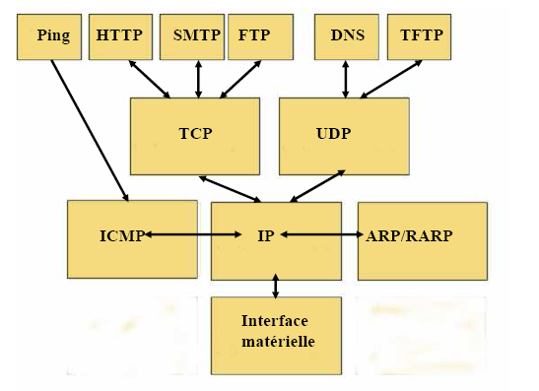
Emplacement de la couche réseaux dans le modèle TCP/IP
La couche transport offre deux protocoles TCP et UDP
UDP : User Datagram Protocol
TCP : Transmission Control Protocol .
Couche
Application
Couche Transport
Couche
Internet ou réseau
Couche accès au réseau

Slide 4
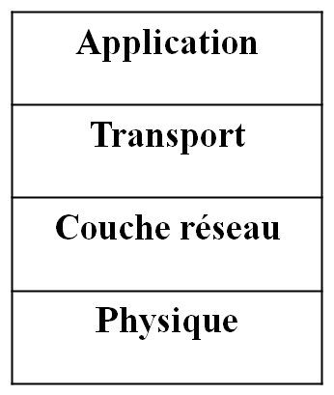
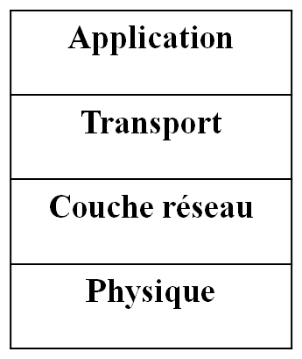
Communication de bout en bout
La couche transport → Suivre les communications individuelles entre les applications résidant sur les machines source et de destination.
Machine M1
Machine M2
Communication de bout en bout
LAN/WAN/ Internet

Slide 5
Communication de bout en bout
Machine M2
Machine M1
LAN/WAN/ Internet
Machine M3
La machine M1 doit garder la trace des
Connexions :
M1 → M2
M1 → M3

Slide 6
Rôles de la couche transport
La couche transport offre à la couche application les fonctionnalités suivantes :
  Identification des applications réseau sur une machine.
  Le transport des données grâce à :
    TCP ( fiable ) : assure l'arrivée des paquets dans l'ordre , sans erreur, les accusés de réception et retransmission des paquets perdus.
    UDP ( Rapide , non fiable ).

Slide 7
Modèle de communication entre applications sur réseau
Le modèle de communication utilisé entre les applications sur un réseau est le modèle client/serveur.
Un serveur est un programme (application) qui est toujours en cours d’exécution, en attente des requêtes des clients.
Plusieurs services ( applications serveurs ) peuvent fonctionner sur la même machine .
Un client est un programme qui communique avec un serveur → un client envoi des requêtes .
Exemples :
  Un client web ( navigateur ) communique avec un serveur web ,
  Un client ssh communique avec une serveur ssh
  Un client vpn communique avec un serveur vpn

Slide 8
Identification des applications
TCP et UDP peuvent servir simultanément à plusieurs applications ( processus ) sur la même machine .
Ces processus ( applications ) communiquent par la même interface réseau et partagent la même adresse IP .
Il faut donc pouvoir identifier les applications de façon non ambiguë ( unique ).
Un numéro de port est associé à chaque application .

Slide 9
App1
App2
App3
À quelle application ?
TCP
UDP
Selon le numéro du
port ?
IP
À quel protocole ?
Selon le champs
protocole dans le paquet IP
Des paquets IP qui arrivent

Slide 10
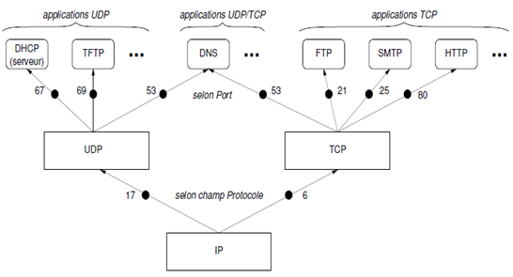
Identification des applications
TCP/ port 80
Des paquets IP
qui arrivent
TCP/port 21
UDP/port 69

Slide 11
Notion de port
Un port est un concept abstrait ( pas physique ) , c’est un numéro qui permet d'identifier une application réseau sur une machine.
Les ports n'ont pas une signification globale → une signification restreinte à une machine
Deux applications sur la même machine ne peuvent pas avoir le même port .
Une application peut utiliser plusieurs ports

Slide 12
Le Numéro de port
Le numéro de port est sur 16 bits → 65 535 valeurs différentes
Le triplet ( type protocole , numéro de port, adresse IP hôte) permet d’identifier d’une manière unique une application sur une machine.
Les numéros des ports source/destination sont transportés dans l’entête udp/tcp.

Slide 13


Modèle client /serveur : exemple 1 de communication
Client 192.168.1.2
Application 1 : Port TCP/1400
Serveur 192.168.1.20
Application sur le Port TCP/80
Le client doit se connecter au serveur via l’adresse IP du serveur ainsi que le port
Communiquer(192.168.1.20, port 80,TCP )
Une fois la connexion est établie, le serveur connaît le port du client
Possibilité d’échanger des données
L’identificateur de la connexion entre la source (application 1) et la destination
( service qui utilise le port 80 ) est ( 192.168.1.2, TCP/1400 , 192.168.1.20, TCP/80).

Slide 14
Modèle client /serveur : exemple 2 de communication
Client1 192.168.1.2
Application 1 : Port TCP/1400
Communiquer (192.168.1.20, port 80 , TCP )
Serveur 192.168.1.20
Application1 Port TCP/80
Application2 port UDP/67
Client 192.168.1.5
Application 2: Port UDP/68
Communiquer (192.168.1.20, port 67 , UDP )

Slide 15
Remarque
Les clients doivent connaitre le numéro du port du serveur .
http://www.esi.dz → utiliser le port 80 ( le protocole HTTP : le port par défaut )
http://www.esi.dz:8080 → utiliser le port 8080 ( le port par défaut est changé )

Slide 16
Catégories de ports
Il existe 3 catégories de ports :
  ports connus ( well-known ) : de 0 à 1023 alloués par l'IANA (The Internet Assigned Numbers Authority ) → utilisés pour les serveurs par des utilisateurs privilégiés
  ports registered : de 1024 à 49 151 listés par l'IANA → utilisés par des processus d’utilisateurs ordinaires .
  ports dynamic/private : de 49 152 à 65 535 alloués dynamiquement aux applications clients

Slide 17
Quelques Ports UDP connus
Numéro | Nom | Description
53 | DNS | Domain name System Résolution de Nom
67 | BOOTPS | Boot protocol server
68 | BOOTPC | Boot protocol client
69 | TFTP | Trivial file transfert protocol
123 | NTP | Network time protocol
161 | SNMP | Simple network management protocol
520 | RIP | Utilisé par le protocole RIP pour l’échange des table de routage

Slide 18
Quelques Ports TCP
Numéro | Nom | Description
21 | FTP | File Transfer Protocol pour l'échange de fichiers
22 | SSH | Secure Shell Pour le travail à distance sécurisé
23 | TELNET | telnet Pour le travail à distance
25 | SMTP | Simple mail transfer pour l'envoi d'un courrier électronique
53 | DNS | Domain name system
80 | HTTP | Hyper-Text transefer ptotocol pour la consultation d'un serveur HTTP par le biais d'un Navigateur web
110 | POP3 | Post office protocol version 3, pour la récupération de son courrier électronique

